Slide 1
工程实训学习与实践管理系统的设计与实现
汇报人：柴建森
物联NZ203
205290

Slide 2
01
课题简介
content
02
开发进展
03
遇到的问题与解决方案
04
后期工作计划

Slide 3
课题简介
01

Slide 4
研究背景
01.
02.
03.
高等教育发展
工程实训的重要性
传统管理方式的问题
随着经济的快速发展和社会需求的变化，高等教育面临着变革。教育信息化的深入推动使得高校需重视工程实践的课程设置，以培养具备实践能力和创新意识的人才。
工程实训是工程教育的重要组成部分，通过与实际项目的结合，帮助学生提升实践能力和综合素养，增强其就业竞争力。因此，构建有效的实训管理系统是必要的。
传统管理模式存在教学资源分散、学习追踪困难等问题，导致学生的学习体验较差，因此亟需开发信息化的管理平台，以提升教学和管理的效率。

Slide 5
研究内容
在线学习资源库模块
实践预约与管理模块
本模块将建设多维度资源分类体系并实现资源上传、审核机制，支持资源推荐功能。
实现学生对实训项目的在线预约功能，并支持管理员对实践项目的审批。
用户信息管理模块
学生案例资源管理
在线测试和学习轨迹
该模块实现多角色的注册与登录功能，并支持个人信息的修改。
该模块支持学生上传实践成果并进行展示，同时包含对管理员或教师对成果的审核与评价机制。
支持多种题型的在线测试系统，可实现部分题目自动评分；还可实现个人学习行为的追踪与分析；实践成果的系统化记录与展示

Slide 6
阶段成果
02

Slide 7
系统架构
01
02
03
后端结构
前端项目
功能模块架构
后端采用Spring Boot3构建轻量级微服务架构，按功能模块化组织，实现了高效的前后端交互。
前端使用Vue3框架建设，项目结构按功能模块划分，确保各模块功能独立且高效协作，提高了开发效率。
系统功能模块架构遵循MVC设计模式，明确划分了控制层、服务层和数据访问层，使得系统各模块之间耦合度低，便于维护更新。

Slide 8


阶段成果
01
用户输入账号密码及验证码进行登录，不同的用户根据自身权限进入后看到的菜单及功能也不同。
新用户可以选择自身的角色，输入一系列字段进行注册。
03

Slide 9
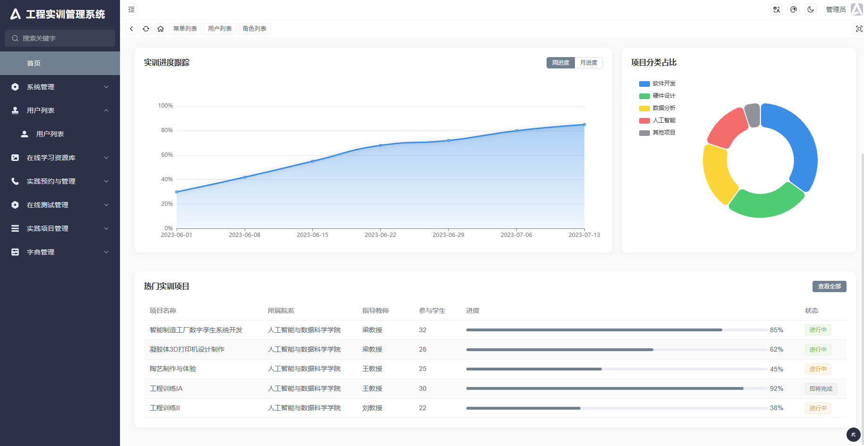
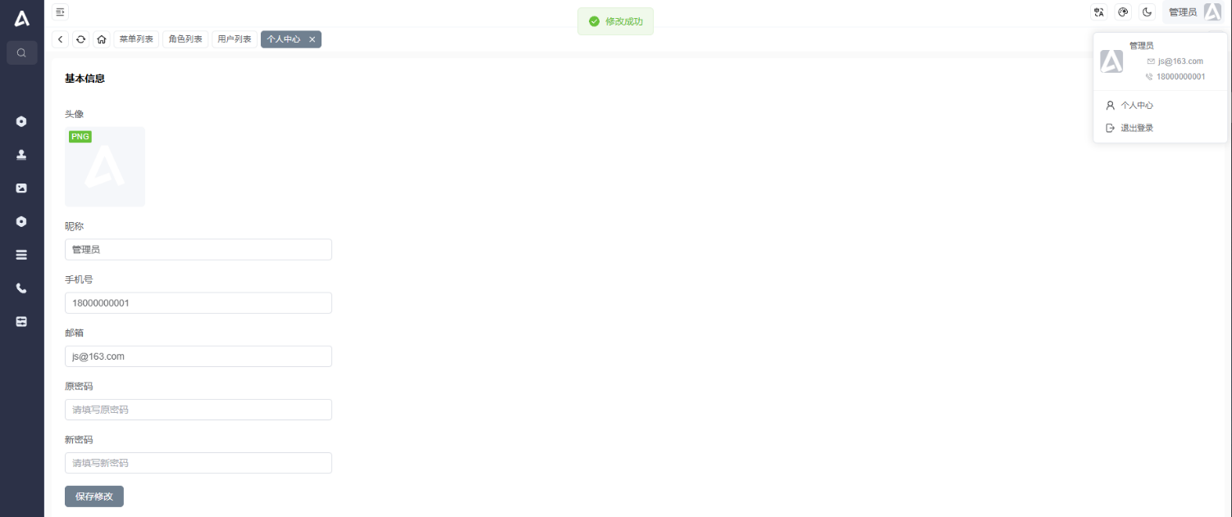
阶段成果
02
首页展示了一些跟工程实训有关的信息，这个页面待完善，后续会改成系统部分功能的可视化界面预览。
将鼠标指针移动到右上角的头像上时，会出现个人中心、退出登录等选项，点击个人中心可进行个人信息的修改。

Slide 10
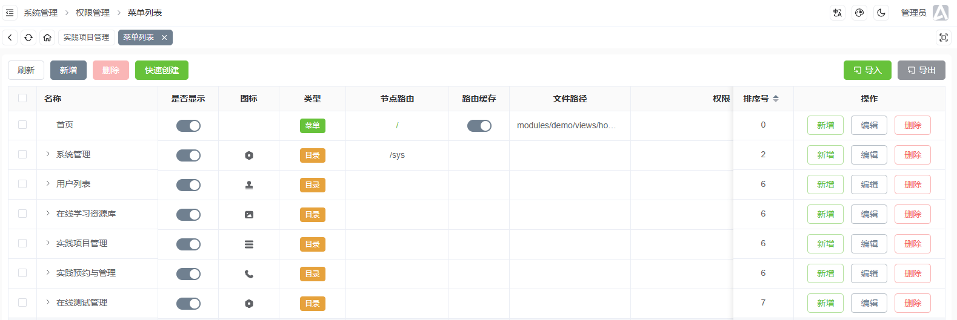
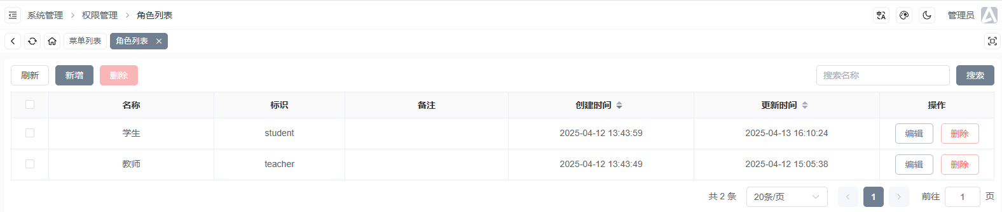
阶段成果
03
管理员可以在菜单列表中可以新增所需要的目录，删除选中的目录，可以进行是否显示及图标定义等多种功能
在角色列表中可以新建角色，删除角色，搜索角色; 管理员可以对角色进行功能的权限管理，使相应的角色在自己的系统界面显示相应的菜单目录。

Slide 11
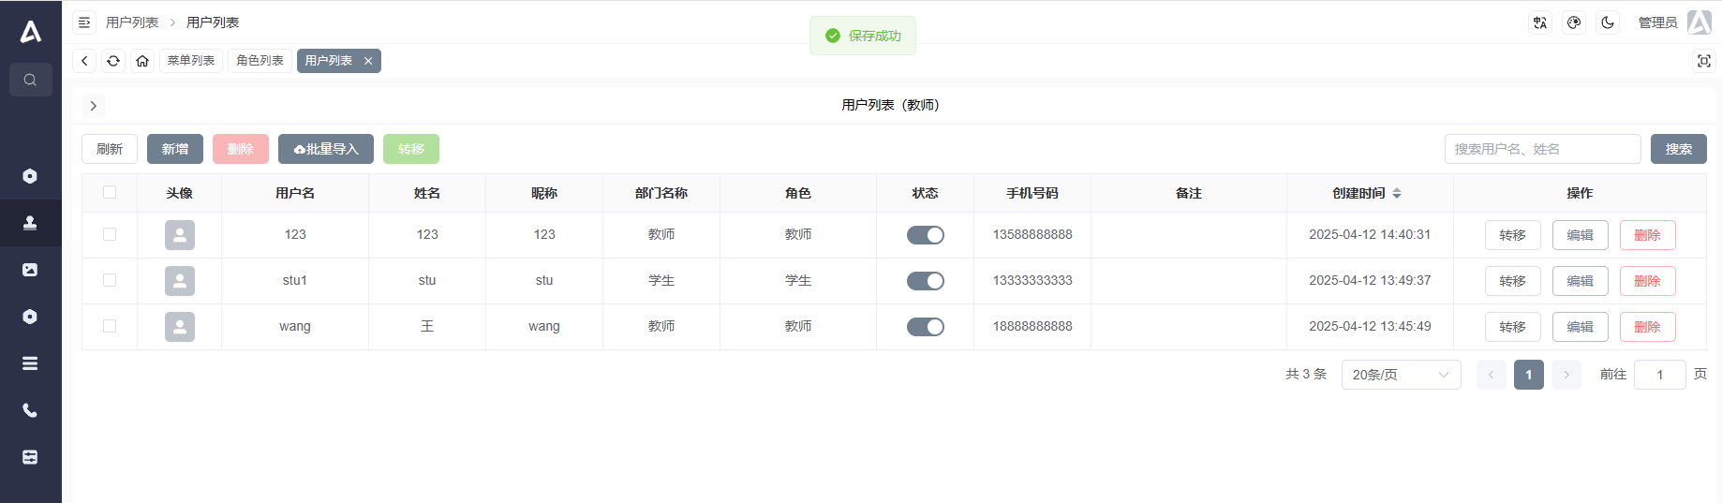
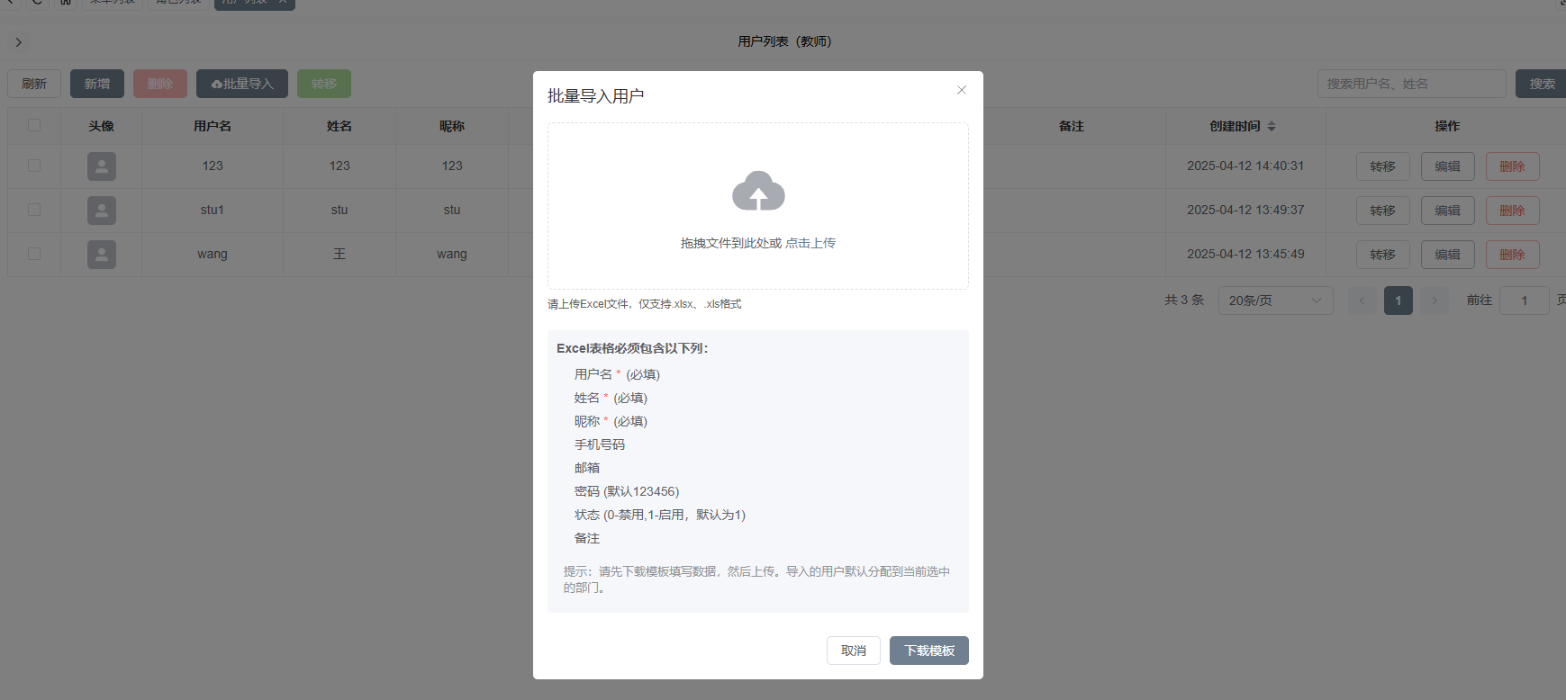
阶段成果
04
管理员可以看到整个系统的用户的信息，并可以对其进行信息的修改、增删改查，模糊搜索等功能。
管理员可以进行教师、学生的批量导入。不过导入文件必须满足图中的格式要求。

Slide 12
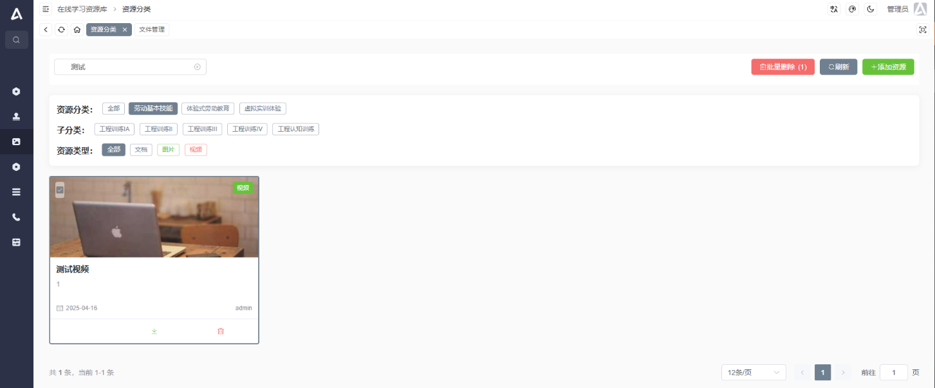
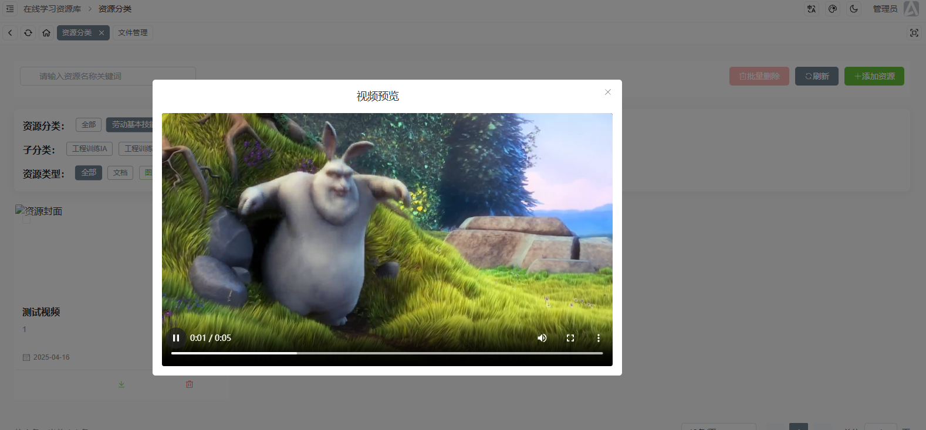
阶段成果
05
管理员可以对不同类型的资源进行增删改查，还可以支持多种资源的批量删除功能，当教师和学生进入这个页面是没有右上角的批量删除和添加资源按钮的。
上传的视频和图片还支持预览功能。

Slide 13
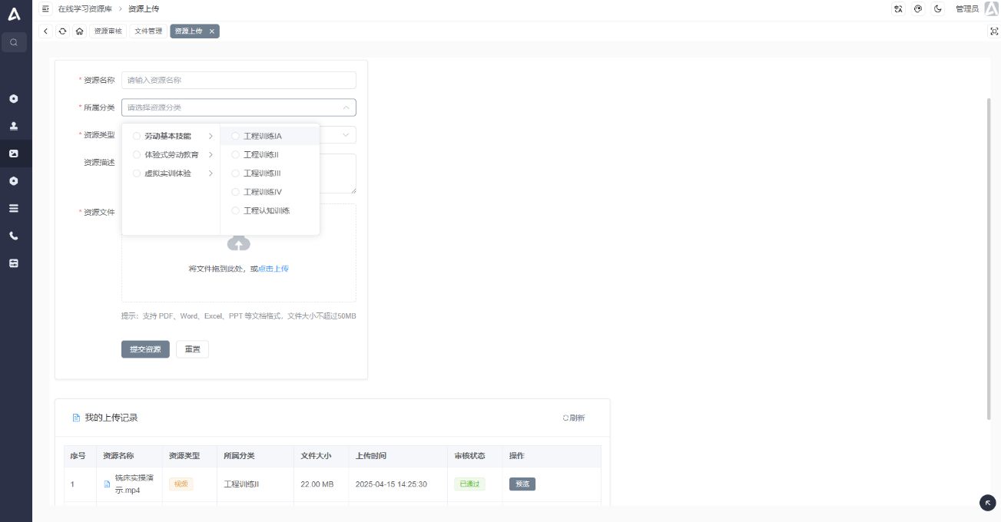
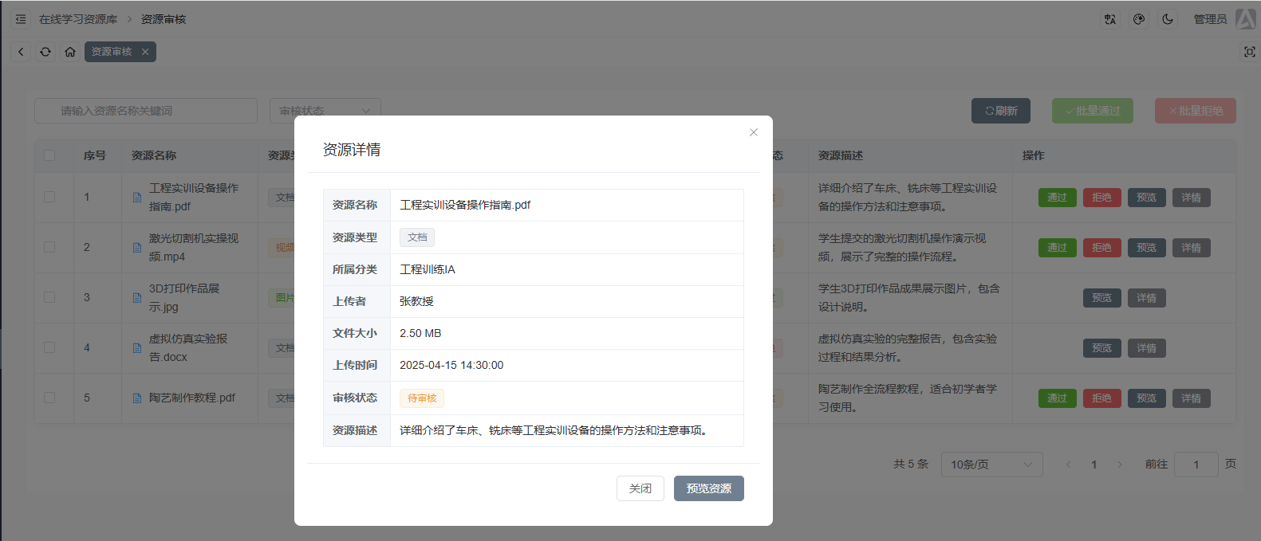
阶段成果
06
学生和老师可以进行不同模块的不同实训内容的文件上传，上传后等待管理员审核
管理员可以看到学生或者老师上传的实训资源，可以进行预览和查看详情，然后决定是否审批。

Slide 14
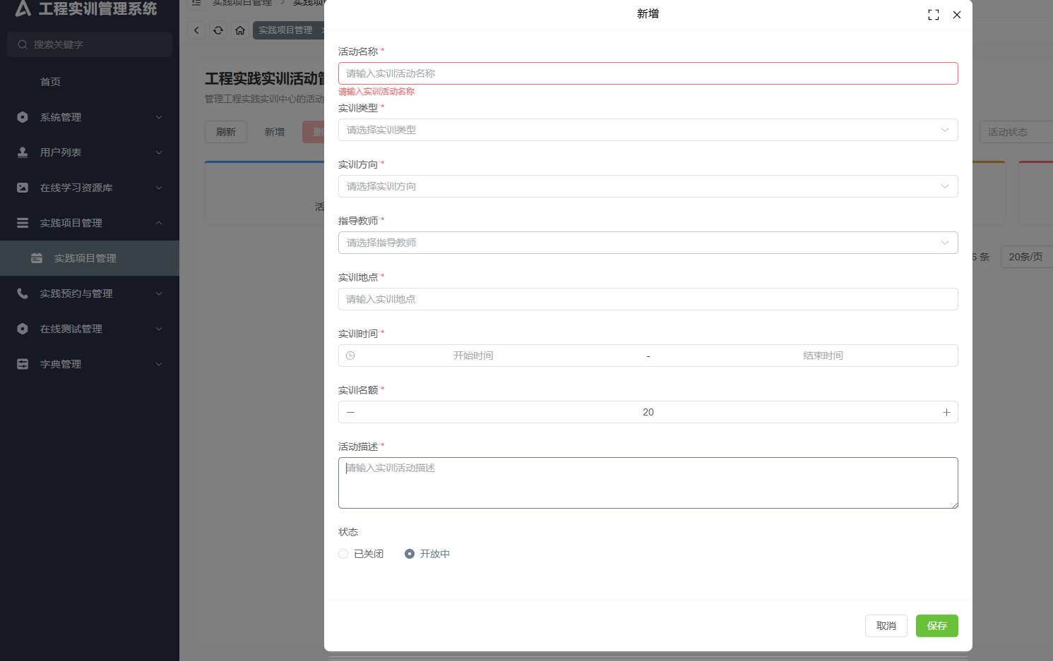
阶段成果
07
管理员可以发布相关的实践项目，选择实训地点，实训时间等字段信息，并可以设置活动状态，开放中的实践活动学生可以进行预约。

Slide 15
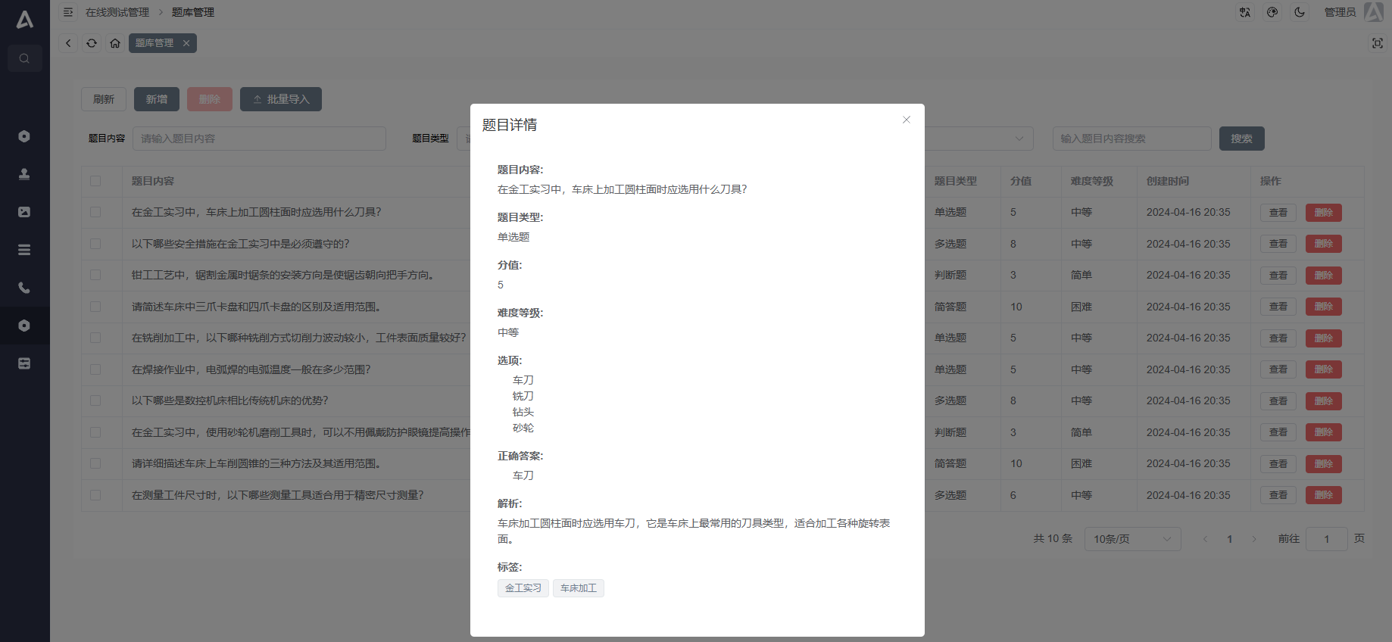
阶段成果
08
管理员可以进行题库中题目的增删改查等功能，可以根据题目难度、类型、内容等进行模糊搜索，查看题目的信息，标准答案等，还支持批量导入题目。

Slide 16
遇到的问题与解决方案
03

Slide 17
遇到的问题和解决方案
数据格式不统一
资源上传与存储机制不完善
由于前后端分离，曾出现数据格式不一致的问题，通过制定统一的前后端数据交互规范，解决了不同数据结构间的适配问题。
在学习资源模块中，对于不同类型资源（文档、视频、图片）的处理逻辑不统一，缺乏对大文件上传的优化，且未考虑存储空间的合理分配与管理。
统一数据传输规范
优化资源管理机制
制定了一套全面的数据传输规范，通过在前端实施数据转换层，确保数据格式的一致性，提高了开发的效率。
通过重构资源管理模块，针对不同类型的资源采取差异化的处理策略，增强了系统的处理能力和用户体验。

Slide 18
后期工作计划
04

Slide 19
工作目标与任务
完善实践预约模块
进一步开发学生预约功能，设计前端界面与后台接口，确保实践预约管理功能的完整性和实用性。
完成学习轨迹与实践成果模块
开发个人学习轨迹记录与展示功能，并实现实践成果的系统提交与展示，加强学生的学习过程管理。
完善在线测试模块
完成在线测试模块的开发，包括试卷管理、在线答题界面、自动评分等功能，以提升系统的综合评测能力。

Slide 20
感谢聆听

